Slide 1


Slide 2
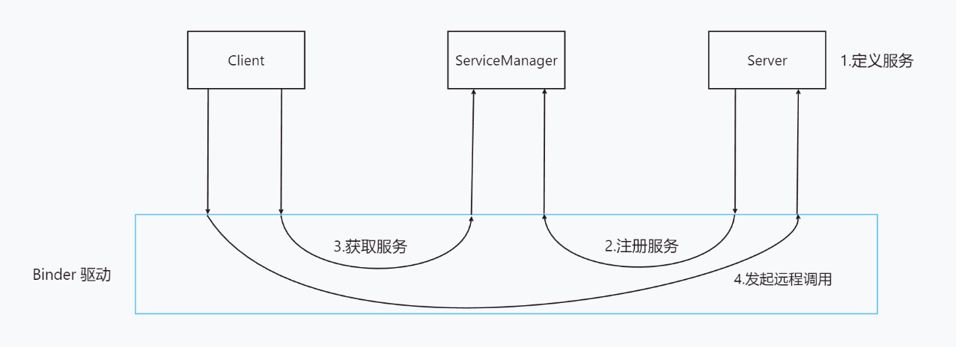
回顾 Binder 应用层流程

Slide 3
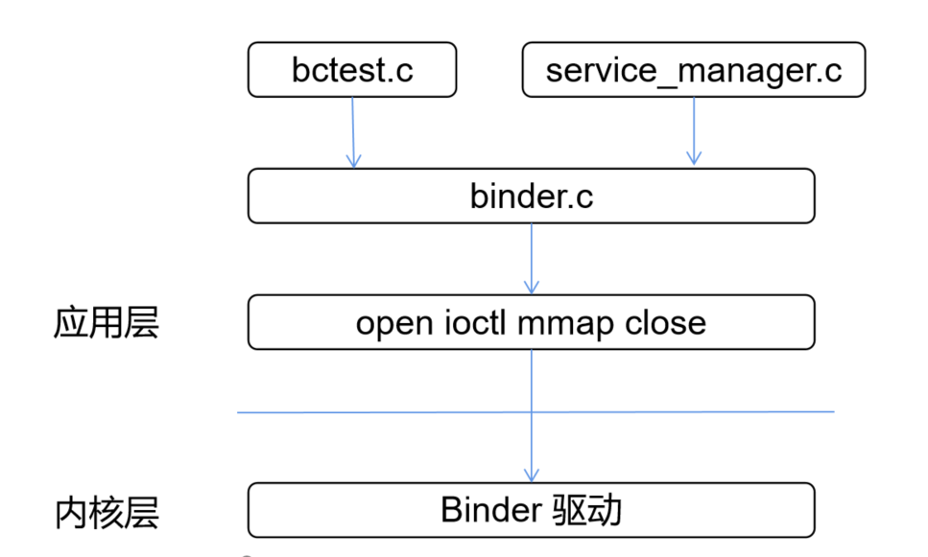
ServiceManager 启动过程分析

Slide 4
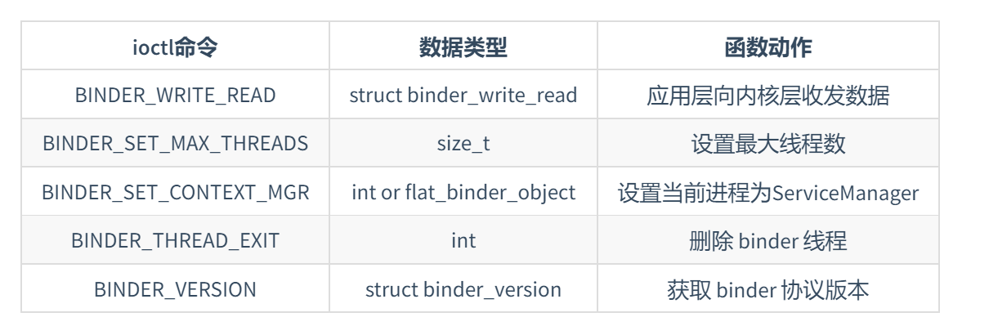
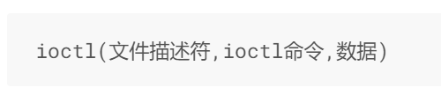
文件系统调用接口
open()
mmap()
ioctl()

Slide 5
binder.c 函数接口
binder_open：用于初始化 binder 驱动
binder_become_context_manager：设置当前进程为 ServiceManager
svcmgr_lookup：用于向 ServiceManager 查找服务
svcmgr_publish：用于向 ServiceManager 注册服务
binder_call：用于发起远程过程调用
binder_loop：进入循环，在循环中，获取和解析收到的 binder 数据

Slide 6
ServiceManager 启动过程分析

Slide 7
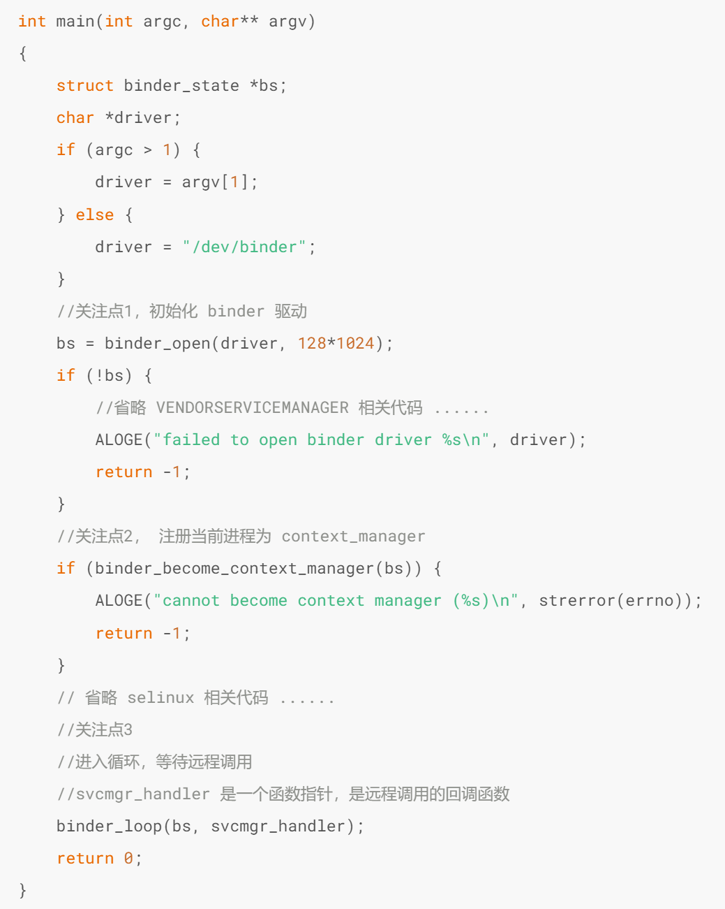
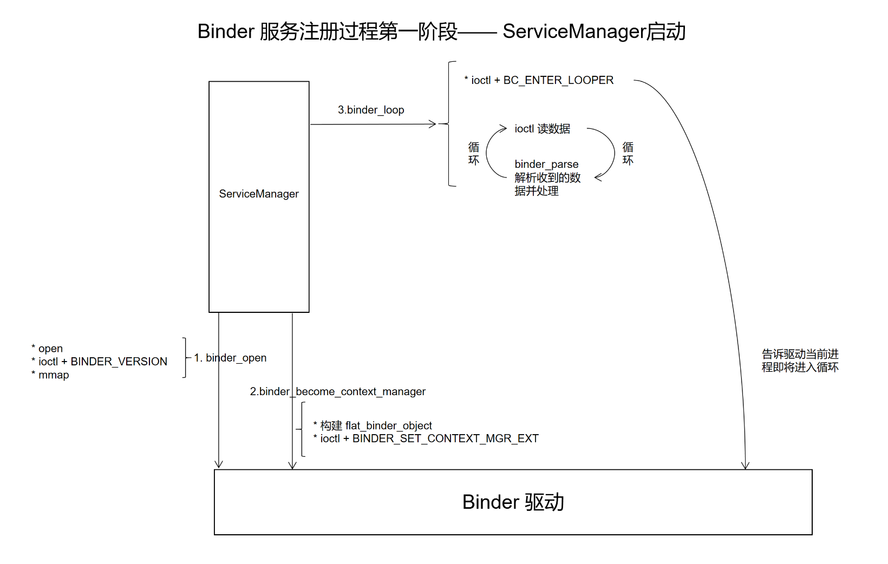

Slide 8
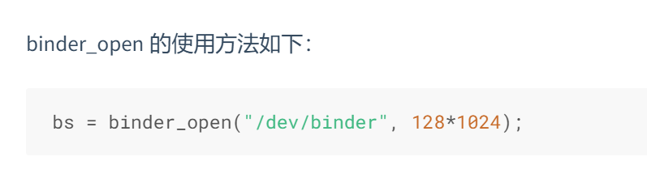
binder_open 实现分析

Slide 9
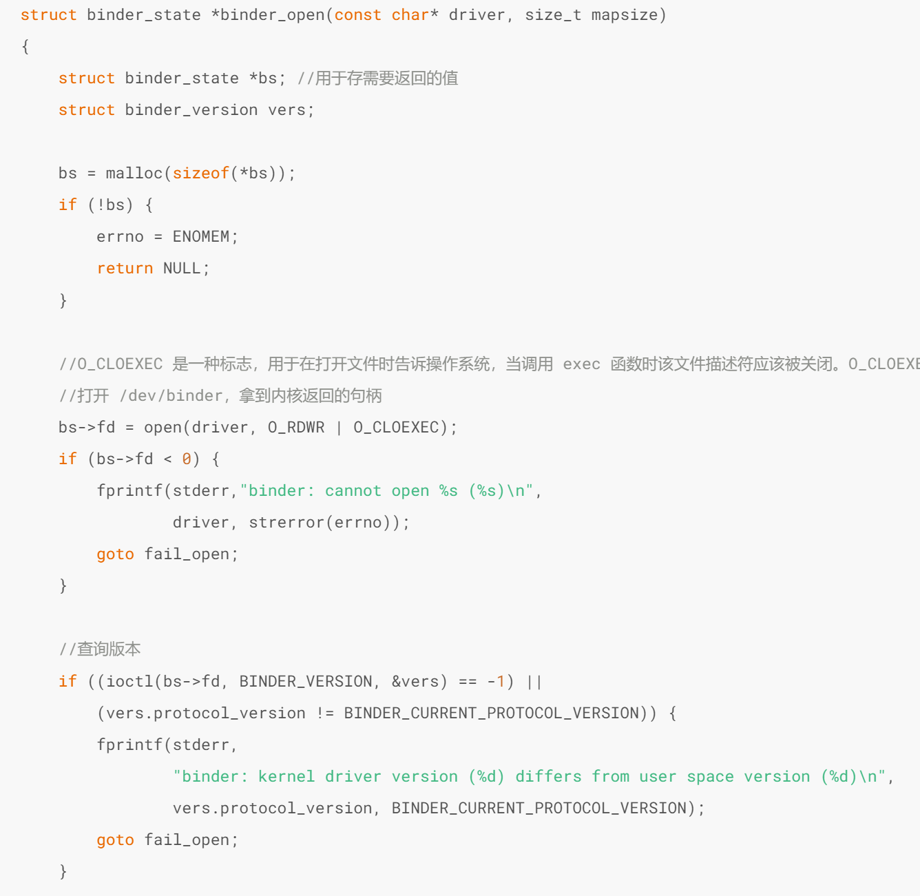
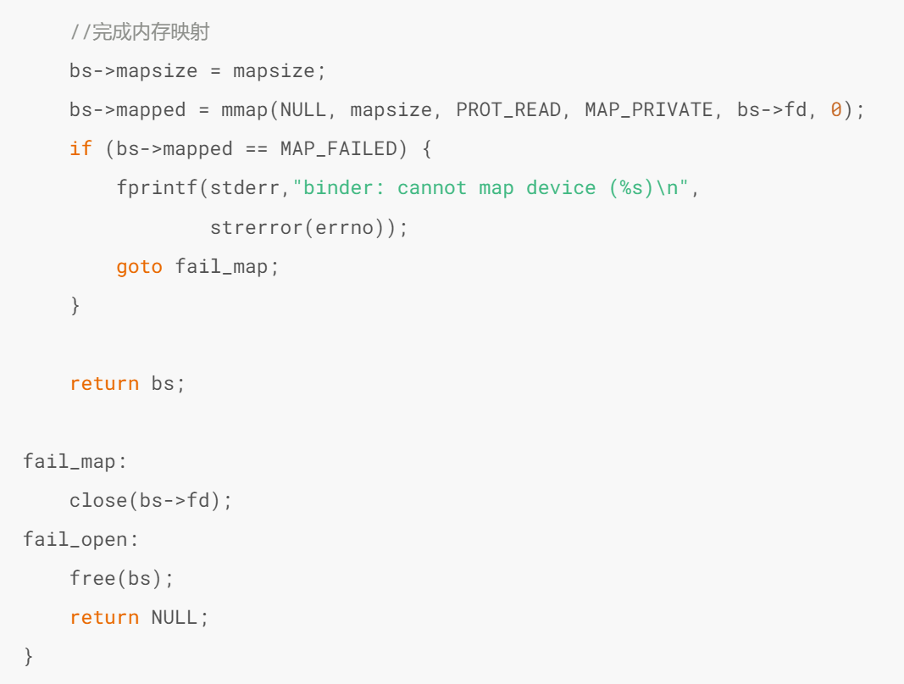
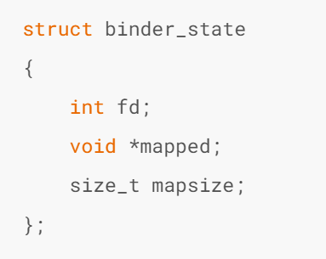

Slide 10
binder_open 函数内核交互图
应用层
open(driver, O_RDWR | O_CLOEXEC);
ioctl(bs->fd, BINDER_VERSION, &vers)
mmap(NULL, mapsize, PROT_READ, MAP_PRIVATE, bs->fd, 0)
驱动初始化
查询版本
binder_version
内存映射
内核层
Binder 驱动

Slide 11
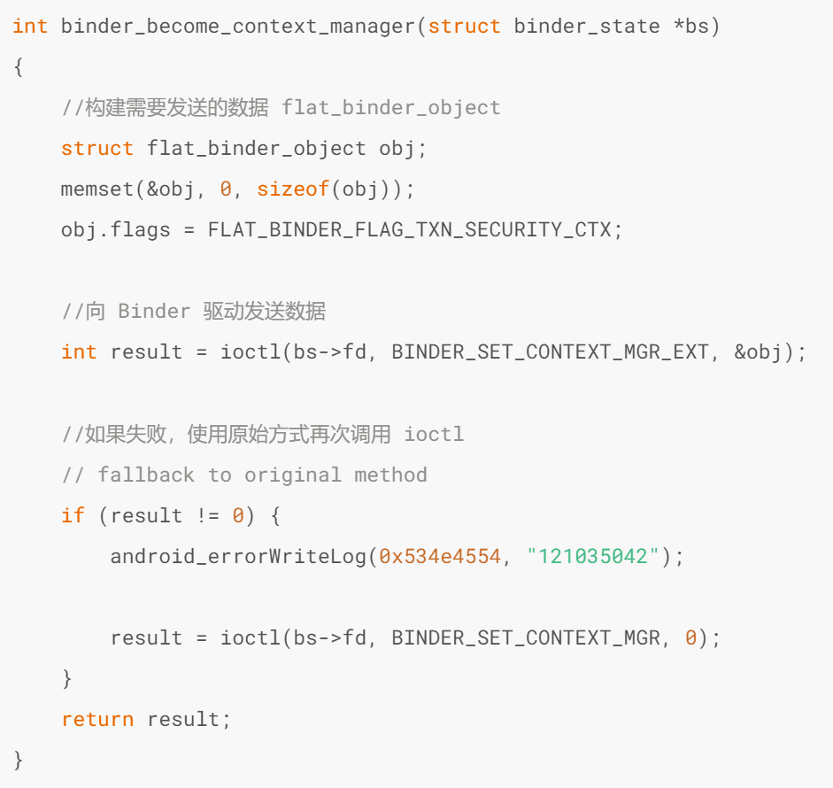
binder_become_context_manager 实现分析

Slide 12
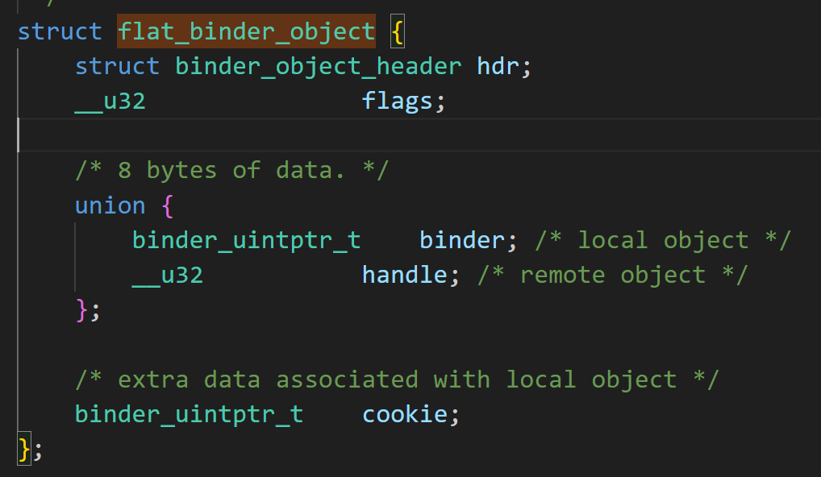
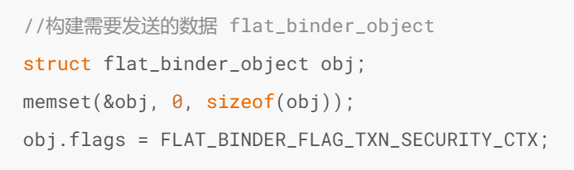
binder_become_context_manager 实现分析
ioctl(bs->fd, BINDER_SET_CONTEXT_MGR_EXT, &obj)
应用层
struct flat_binder_object obj
内核层
Binder 驱动

Slide 13
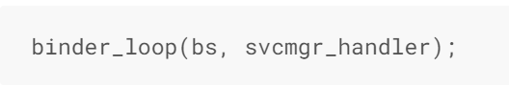
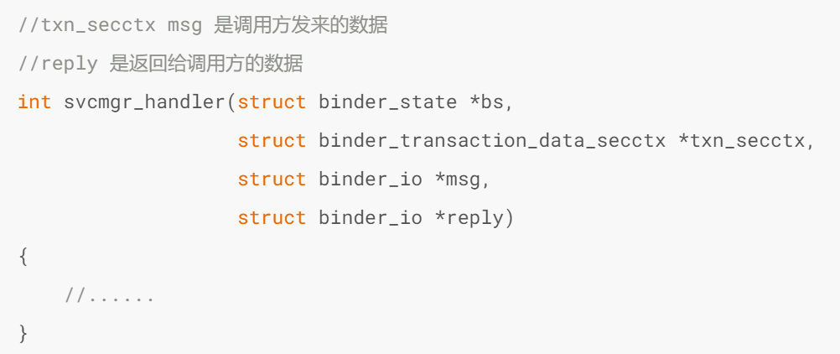
binder_loop 实现分析

Slide 14
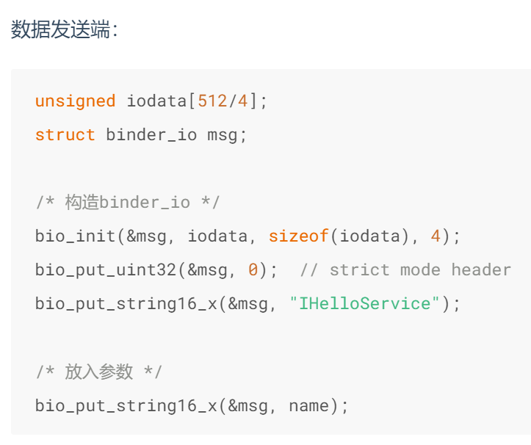
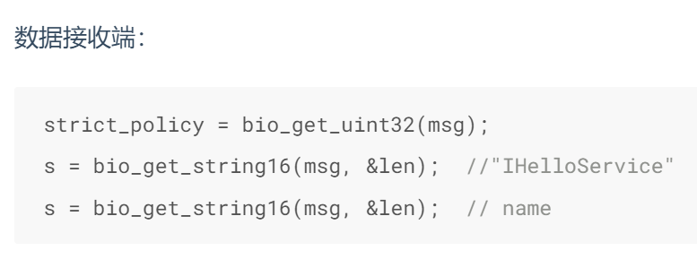
binder_io 实现分析
binder_io 可以理解为一个数据集合，数据发送端将数据按照一定的顺序写入集合，数据接受端按照相同的顺序读取数据。

Slide 15
binder_io 实现分析

Slide 16
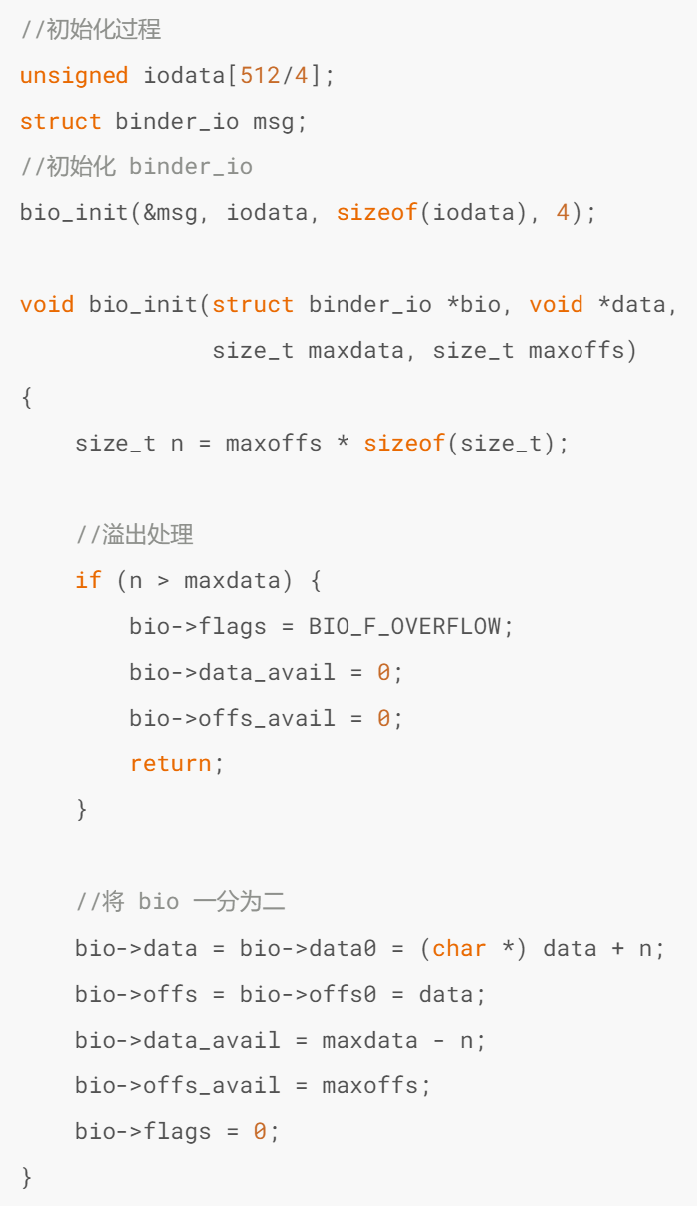
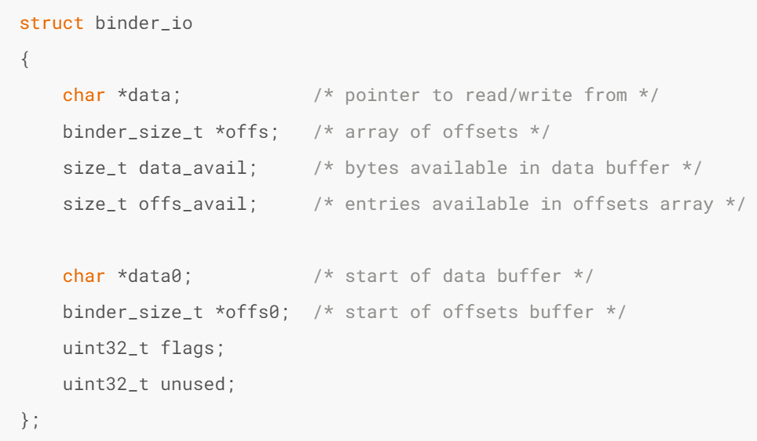
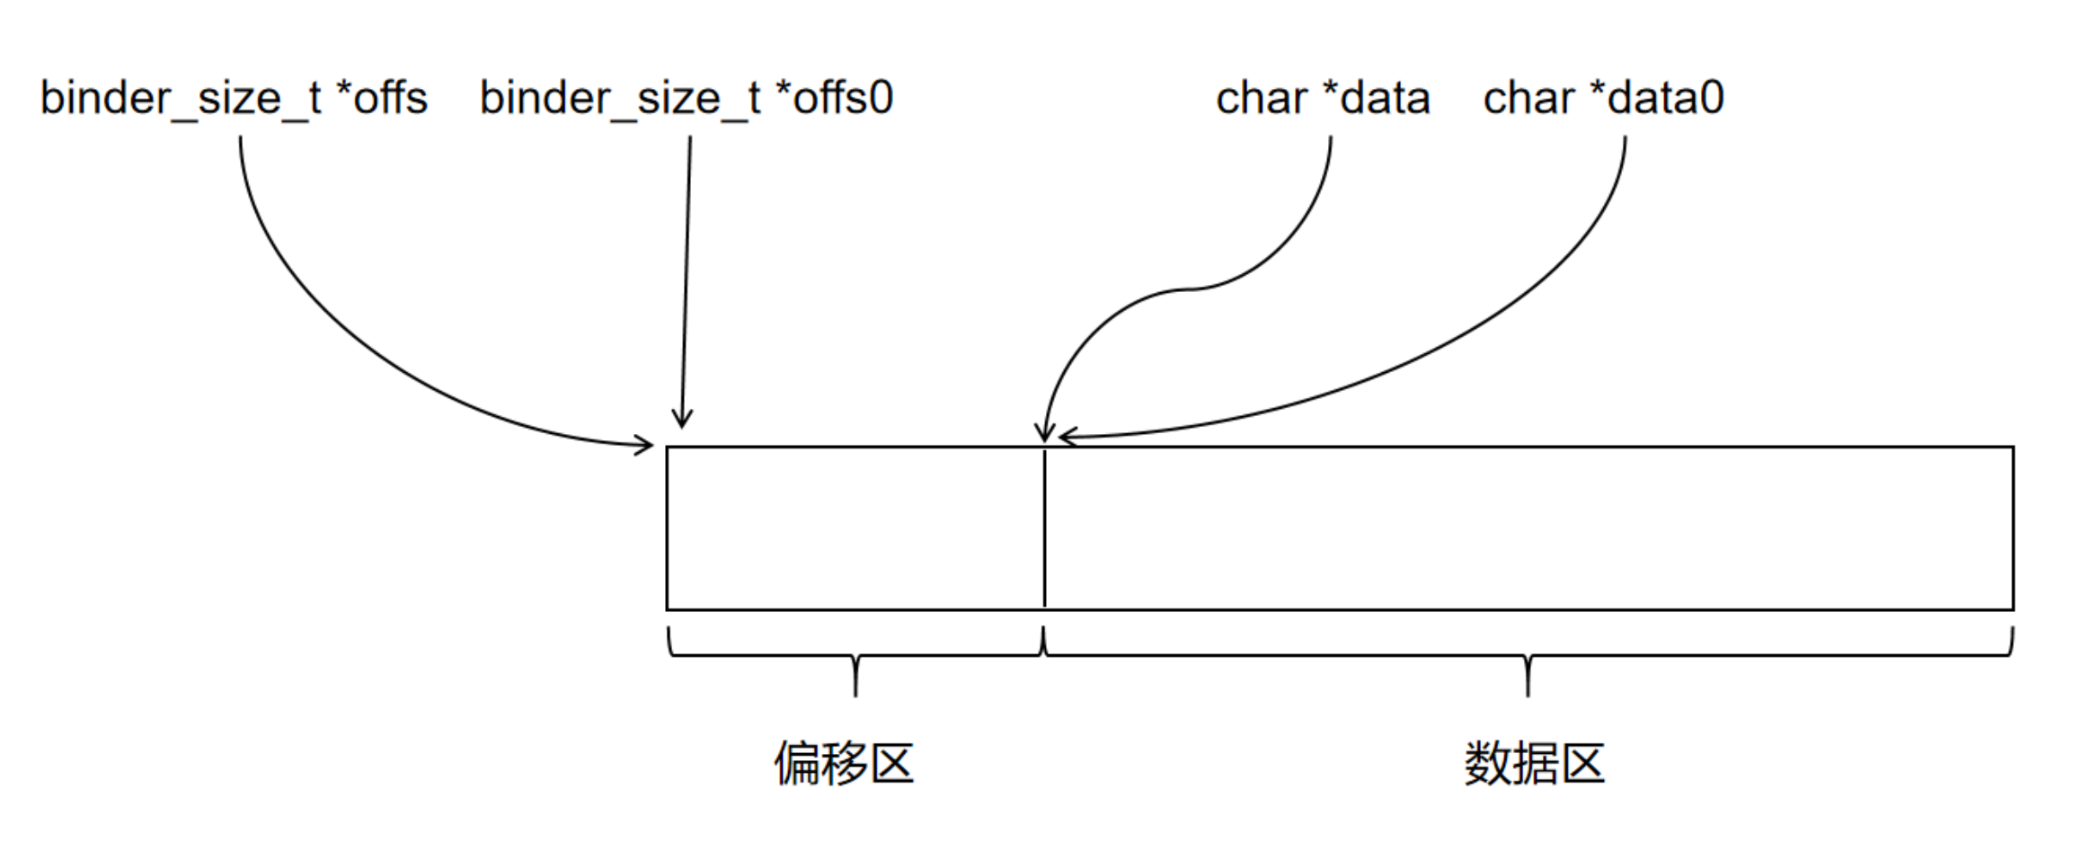










Slide 17
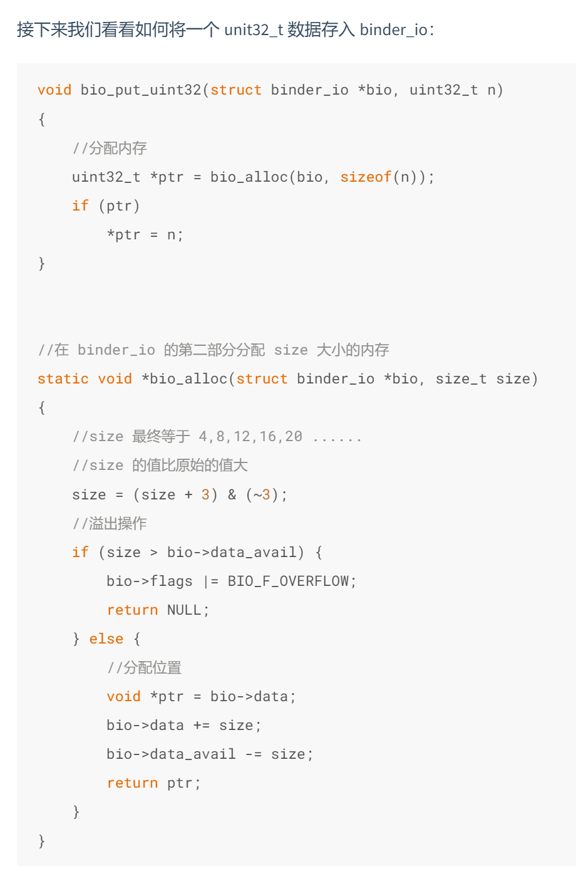
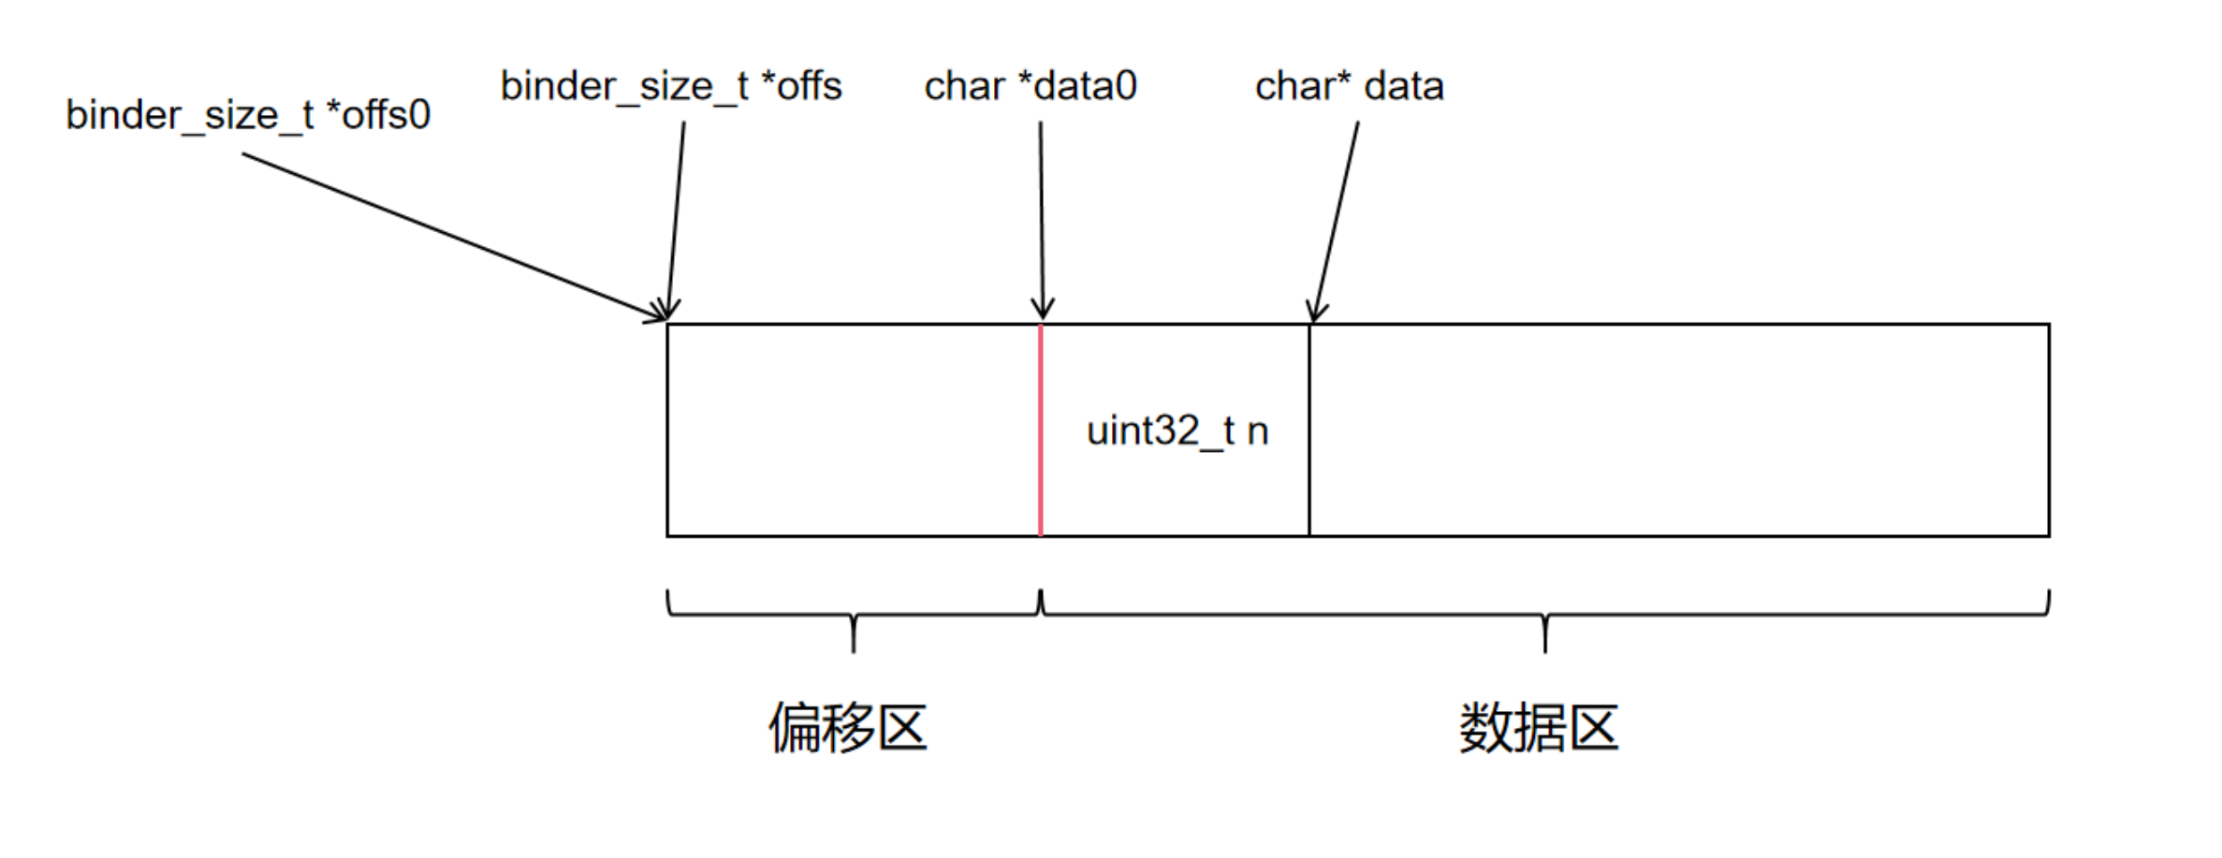








Slide 18
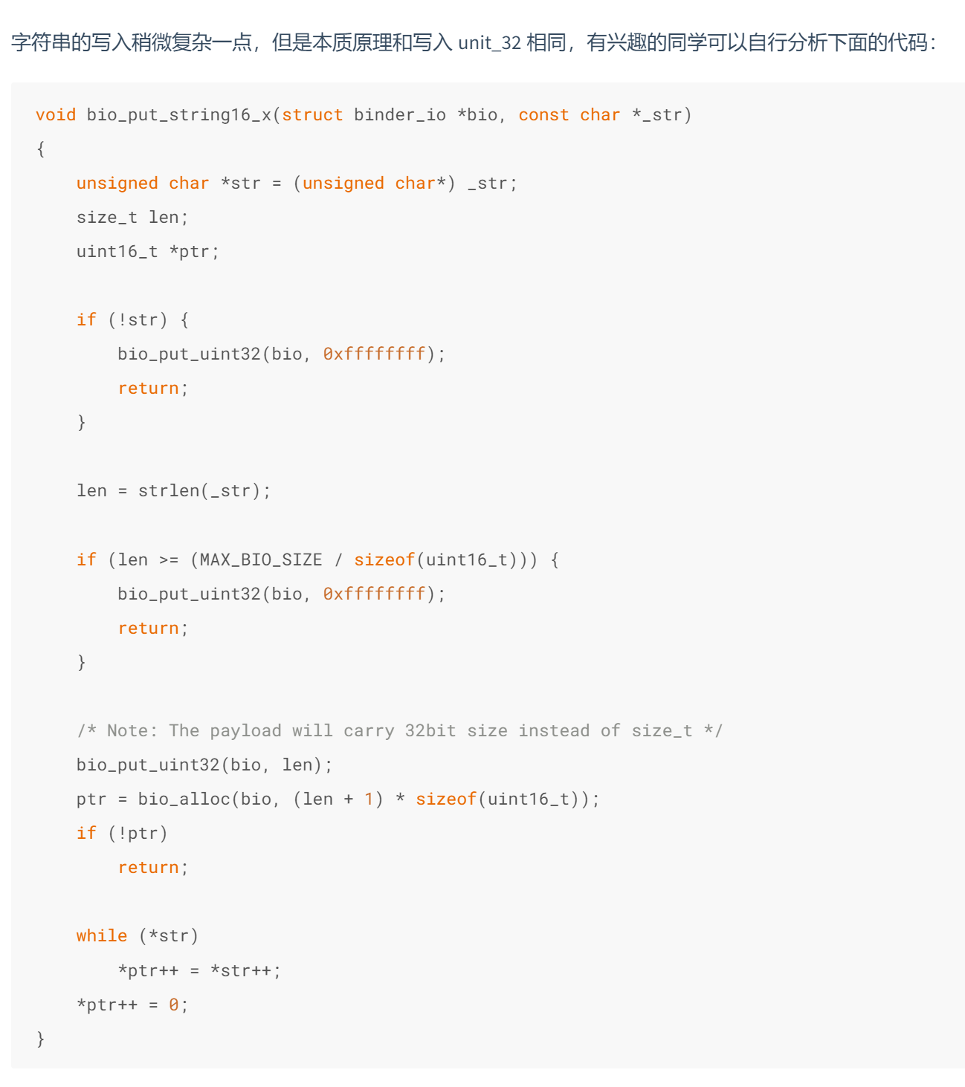

Slide 19
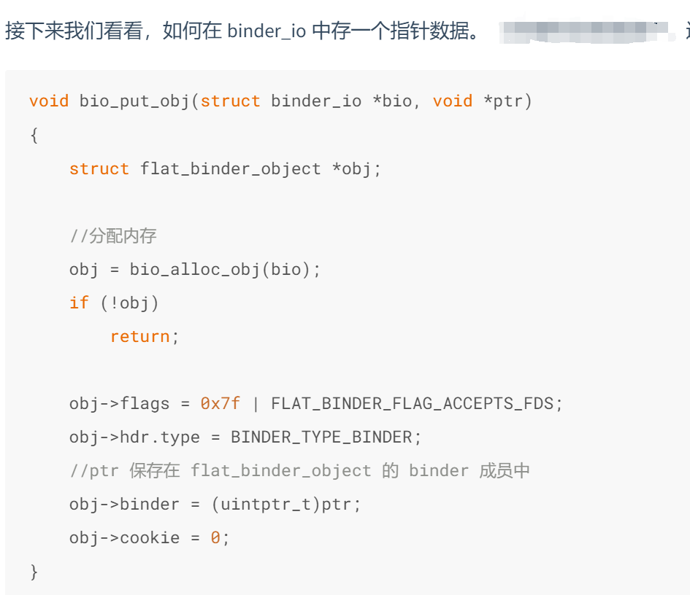
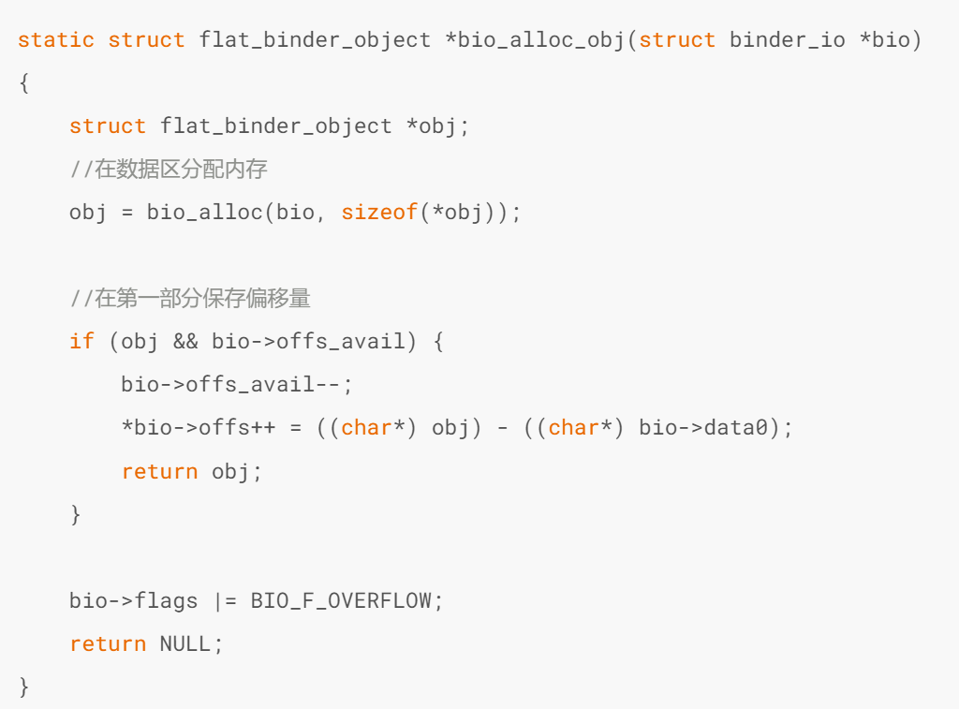
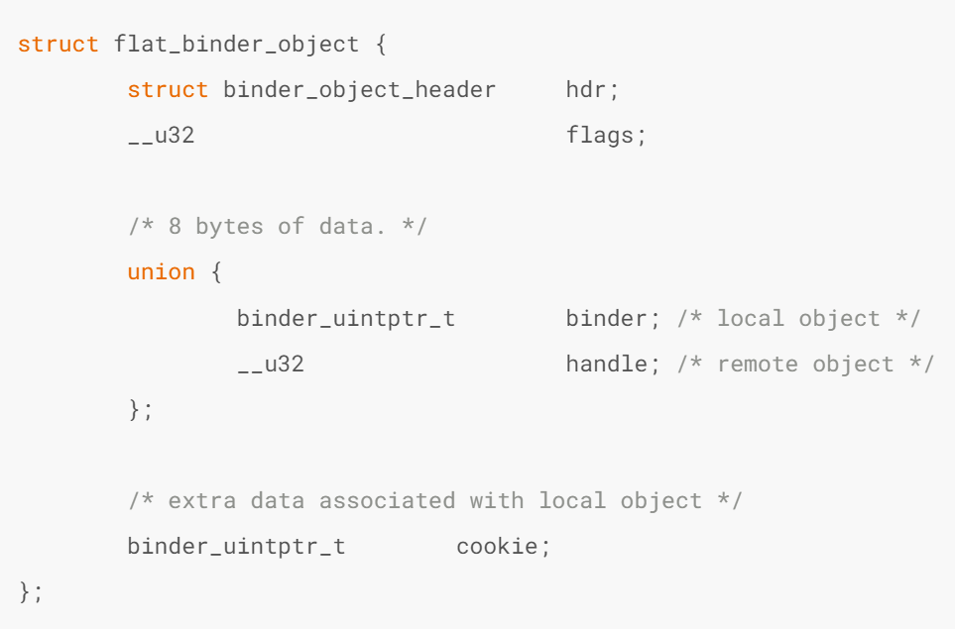
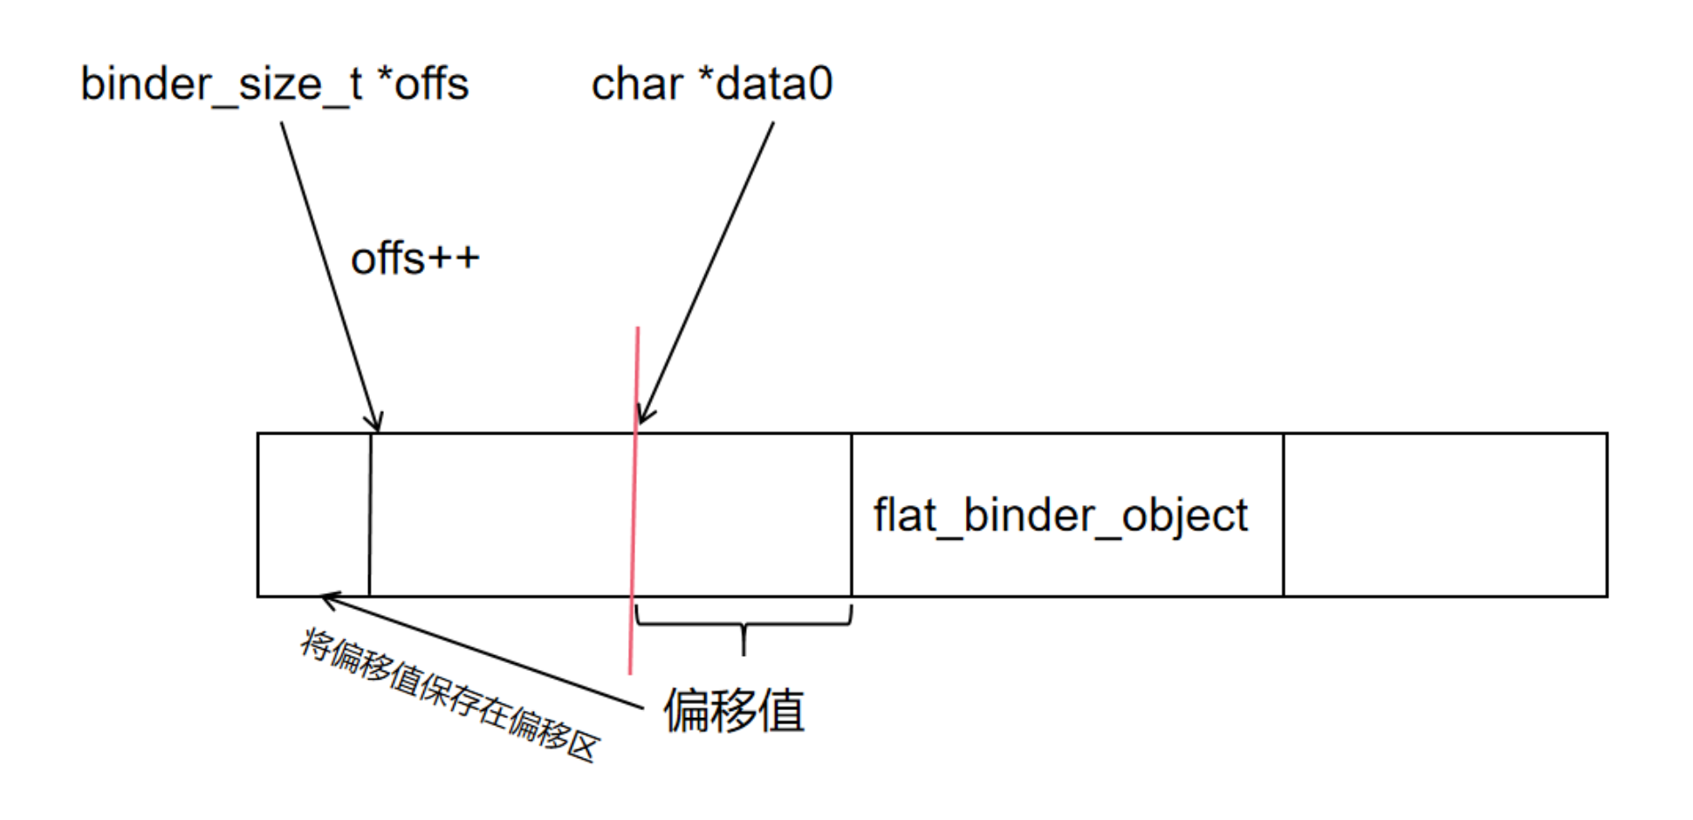
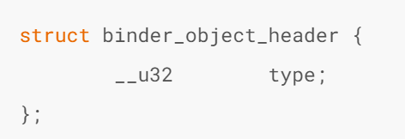

















































Slide 20
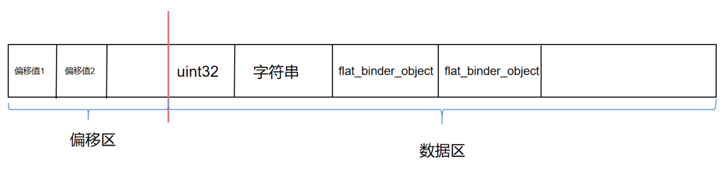










binder_io 结构示例

Slide 21
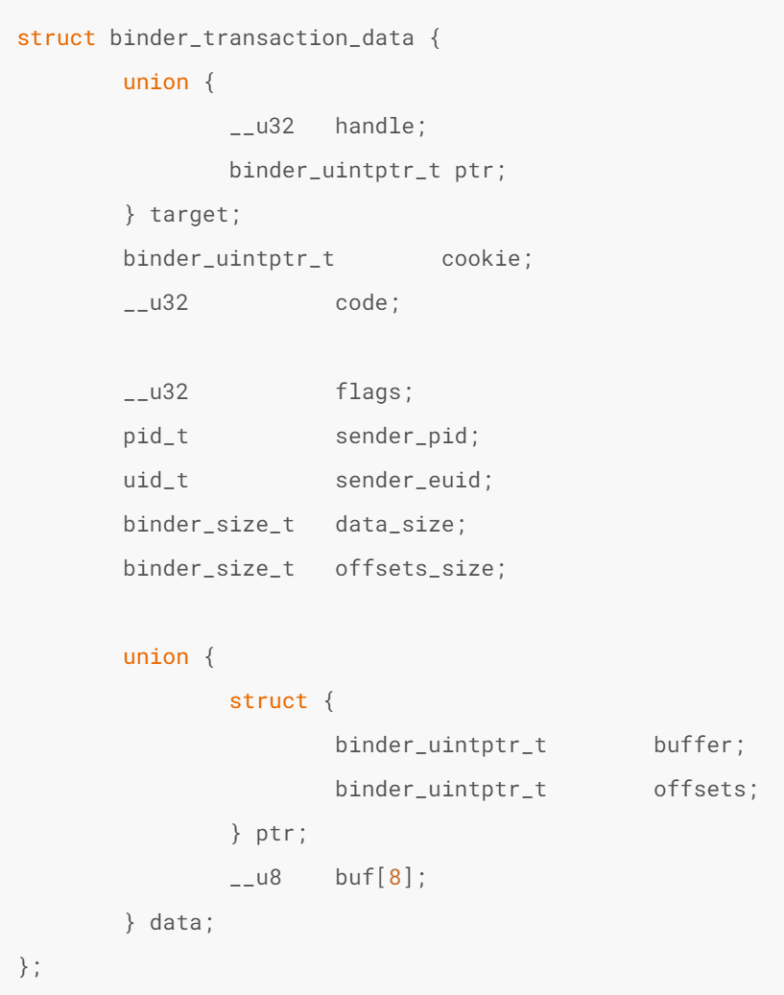
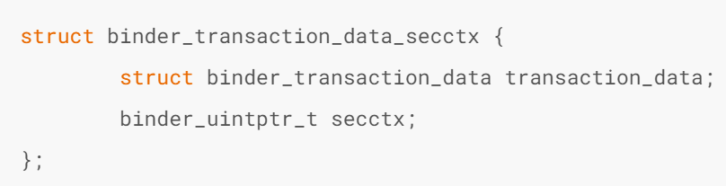


binder_transaction_data_secctx 结构分析

Slide 22
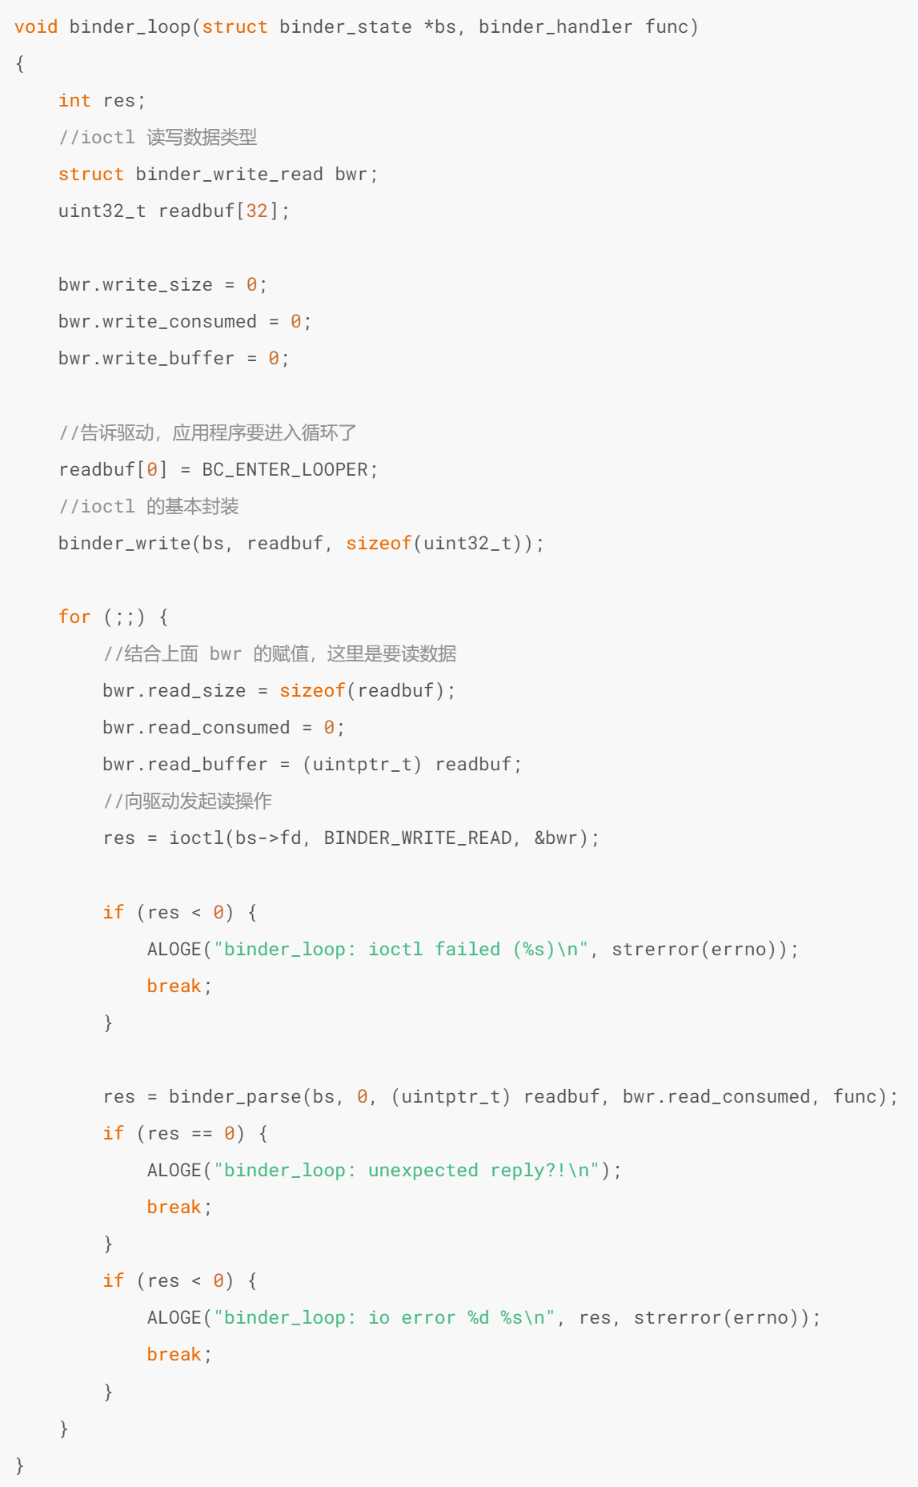
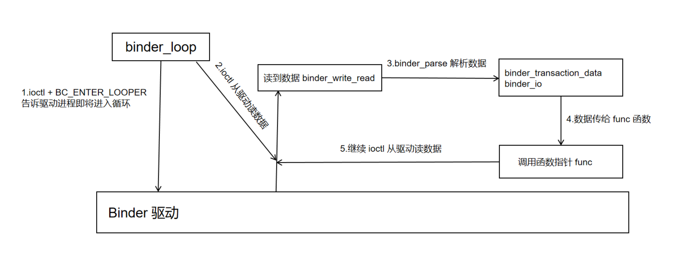
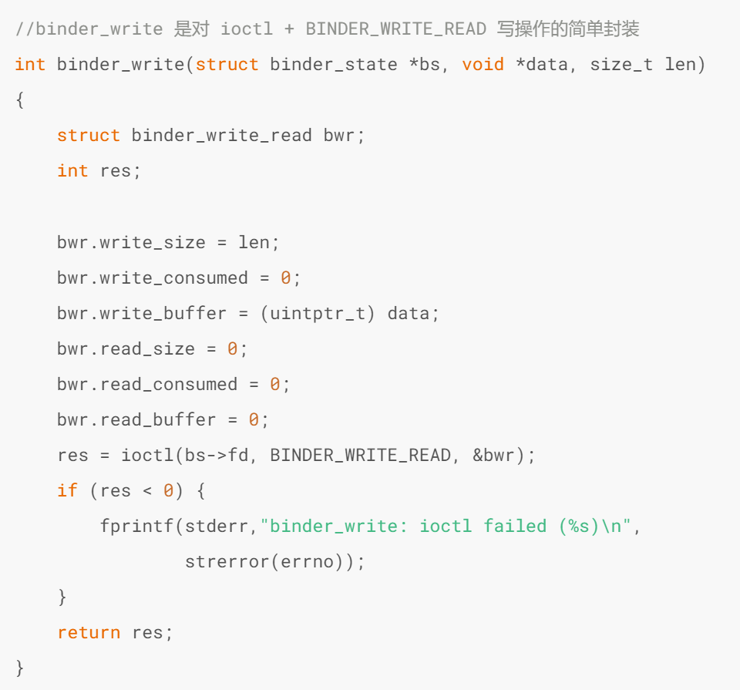

























Slide 23
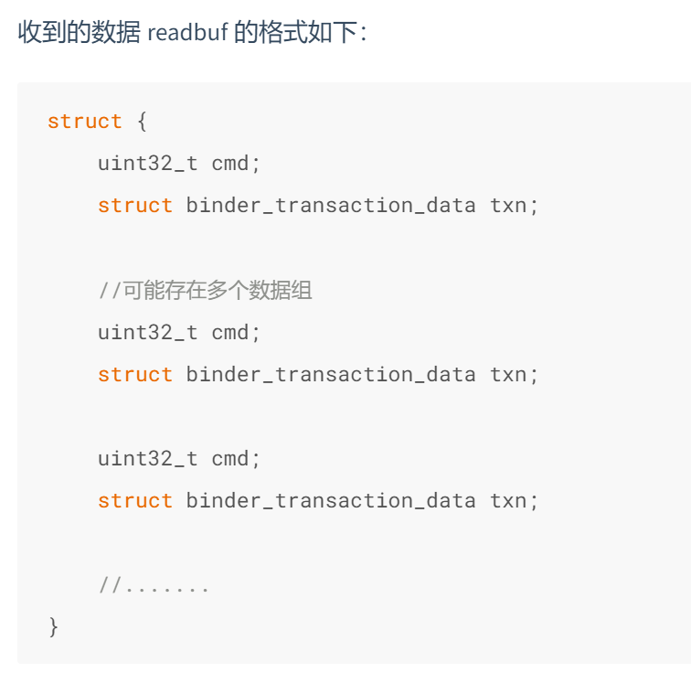
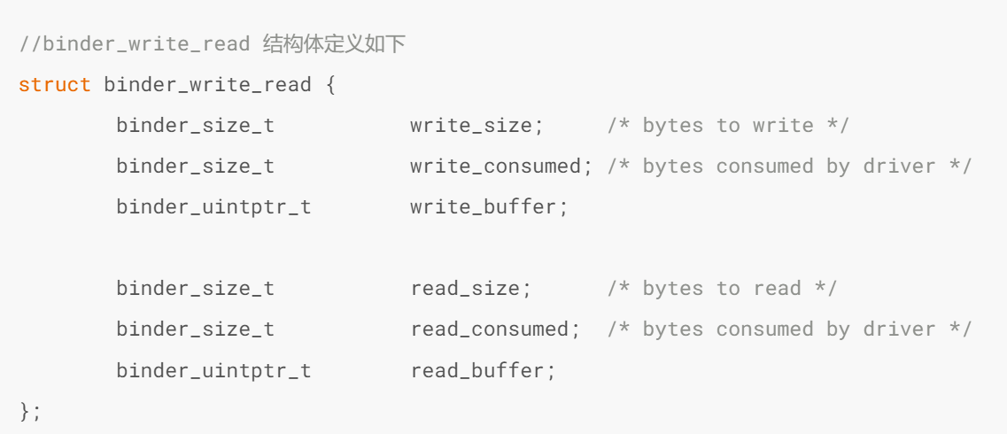




Slide 24
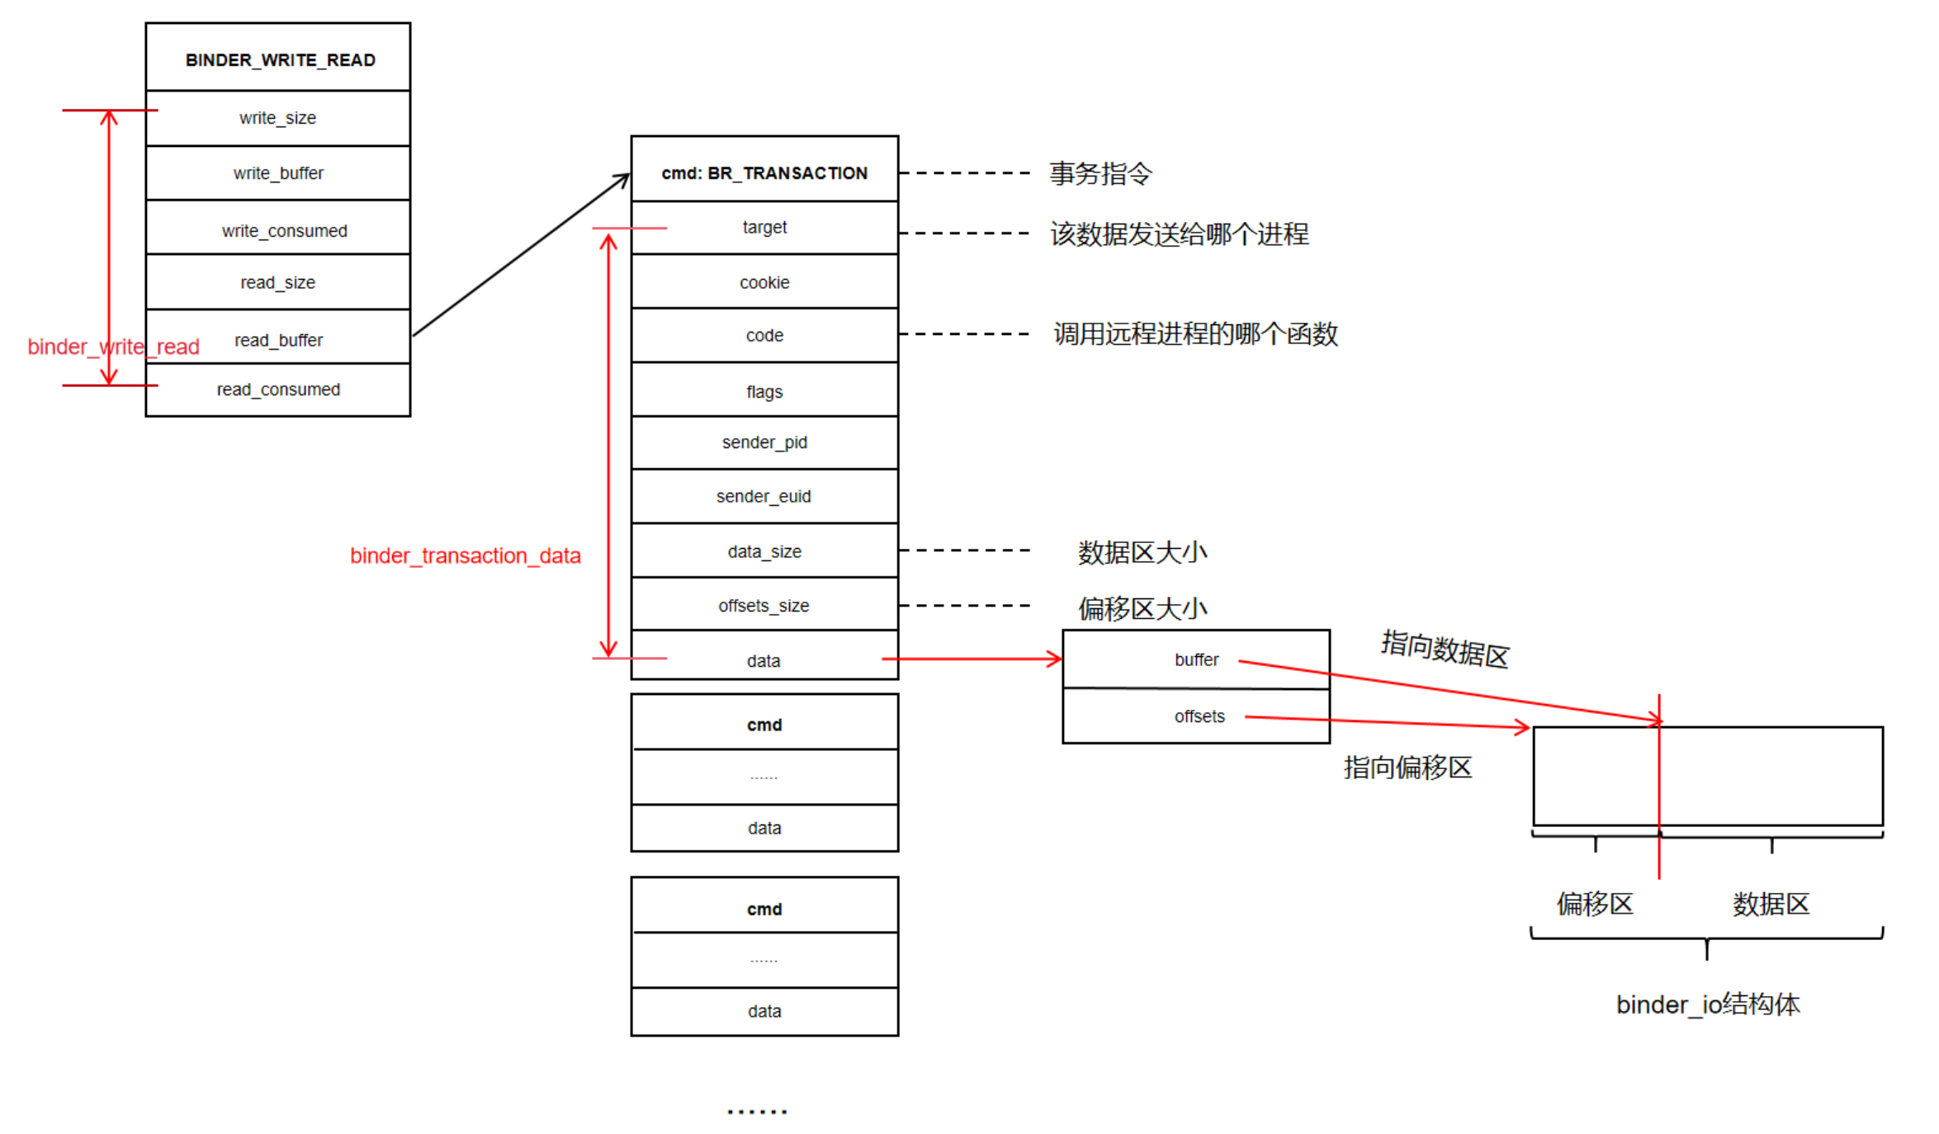




Slide 25
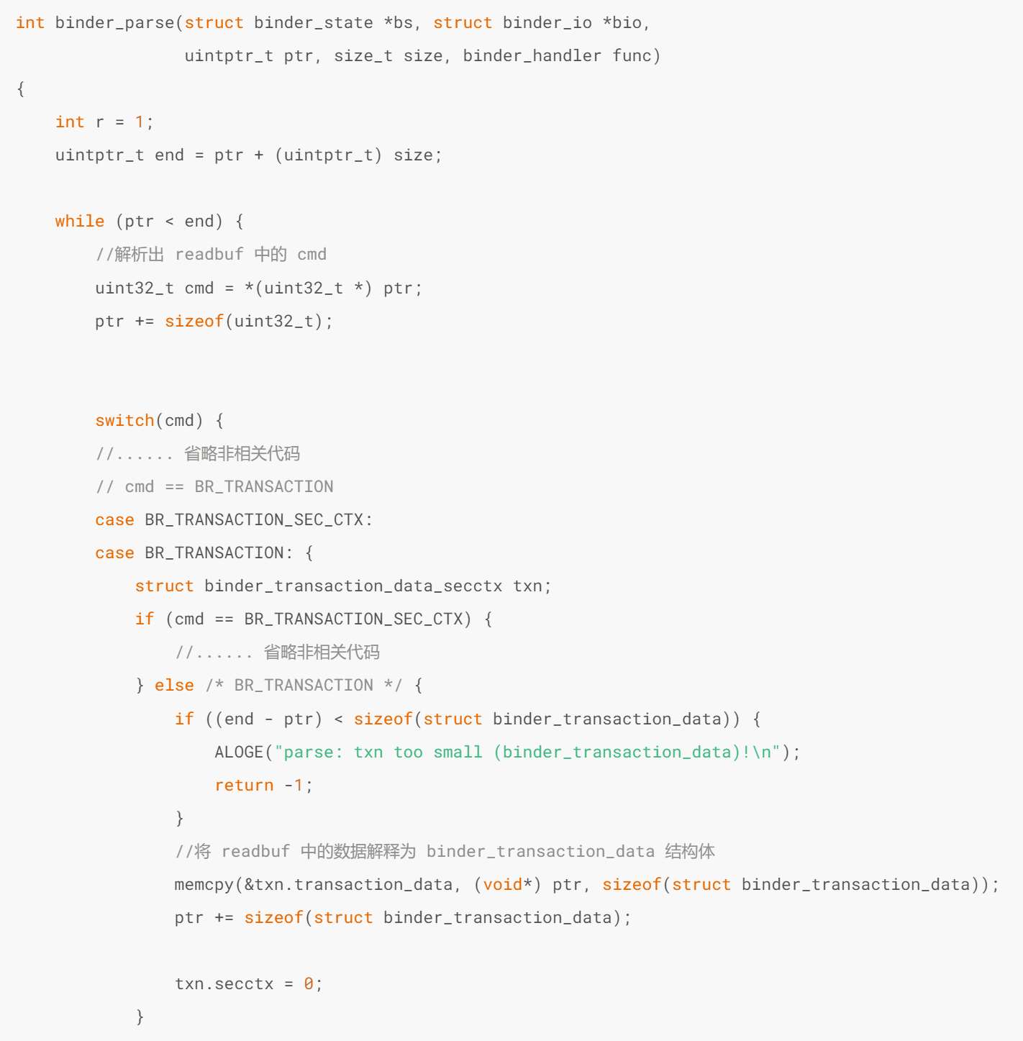
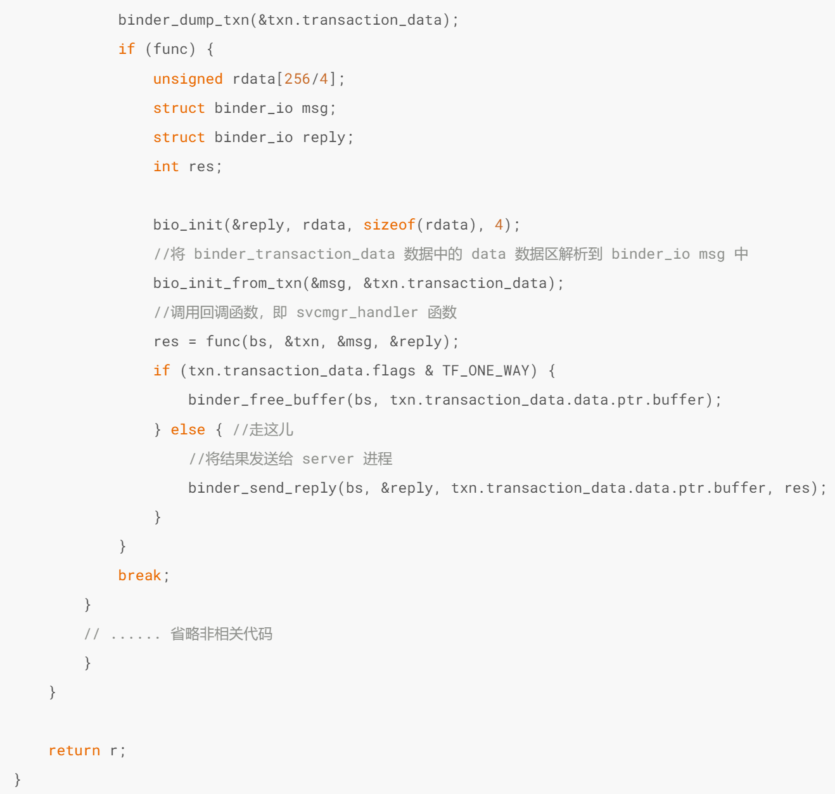







Slide 26
